Slide 1


Báo cáo
Đồ án tốt nghiệp
Xây dựng Website và App bán hàng điện tử
sử dụng CodeIgniter và React Native
GVHD: ThS Nguyễn Hữu Khôi
SVTH: Cao Viết Thắng
MSSV: 56130412

Slide 2

Nội dung
Mở đầu
Phân tích và thiết kế hệ thống
Phân tích công nghệ
Kết quả nghiên cứu và cài đặt
Kết luận và kiến nghị

Slide 3

Mở đầu
Giới thiệu vấn đề

Slide 4
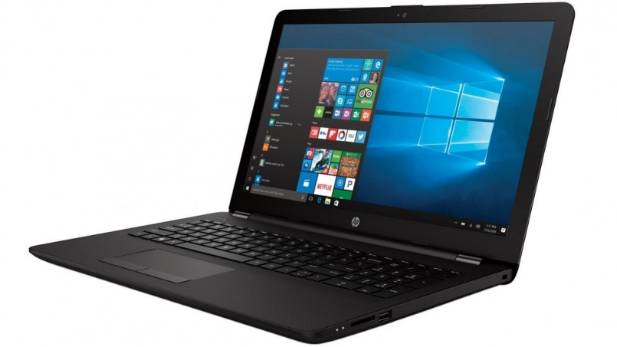
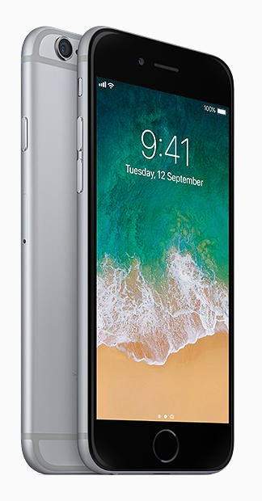
Mở đầu
Xã hội ngày càng phát triển
Nhu cầu sở hữu một thiết bị điện tử
Cuộc sống bận rộn, không có thời gian để tới tận nơi xem hàng khiến nhu cầu của người dung giảm sút đồng thời ảnh hưởng tới doanh thu của doanh nghiệp.
Việc mua bán trực tuyến ngày càng phổ biến đã khắc phục được các nhược điểm trên.

Slide 5

Nhu cầu Website và App bán hàng

Slide 6
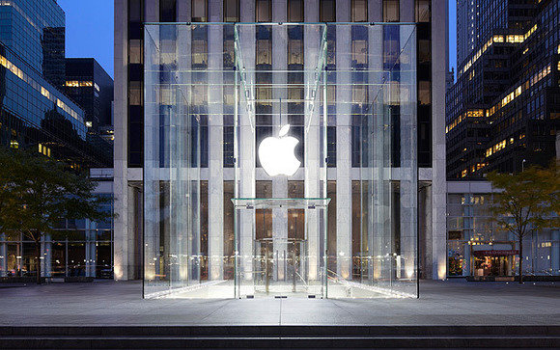
Nhược điểm của hình thức truyền thống
Bán hàng trực tiếp tại cửa hàng
Thống kê khó khăn
Chi phí mặt bằng cao
Chi phí quảng cáo và marketing tốn kém
Cập nhật thông tin, giá cả sản phẩm chậm
Bán hàng thụ động

Slide 7

Ưu điểm của một cửa hàng trực tuyến
Khắc phục được những khuyến điểm của hình thức cũ
Thống kê dễ dàng nhanh chóng
Chi phí mặt bằng “rất thấp”
Chi phí quảng cáo và marketing giảm
Cập nhật thông tin sản phẩm
“ngay lập tức”
Bán hàng chủ động

Slide 8
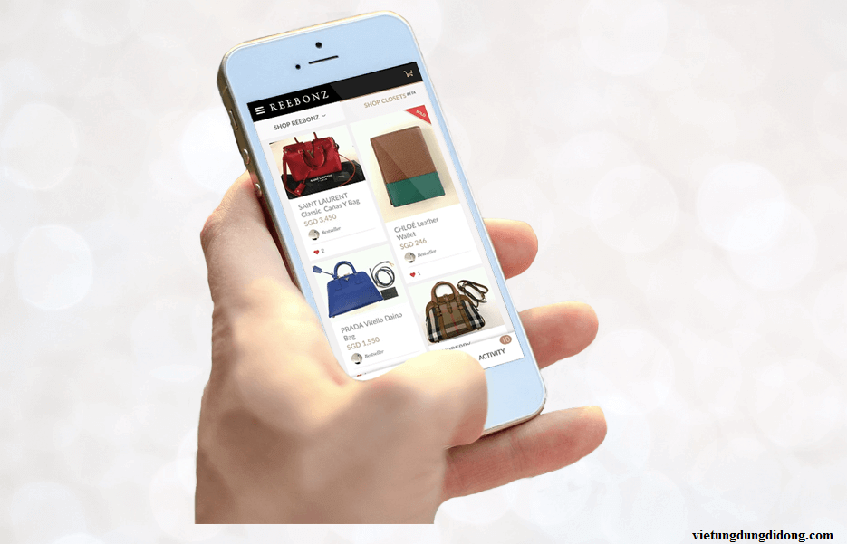
Xu hướng mua/ bán bằng mobile app
Bùng nổ xu hướng bán hàng qua mạng: Đa số các sàn thương mại điện tử hiện tại đều xây dựng app để tiện cho người mua lẫn người bán.
App bán hàng đáp ứng nhu cầu mua sắm của người dùng: có thể mua hàng qua vài thao tác chạm màn hình.
App bán hàng giúp nâng cao doanh thu và thương hiệu của một cửa hàng.

Slide 9
Một số vấn đề cần chú ý
Khi xây dựng một hệ thống Thương mại điện tử cần chú ý:
Tính tùy biến của trang web
Khả năng thanh toán trực tuyến
Điều hướng trang và khả năng truy cập
Chú ý tới giao diện
Chú ý tới nội dung
Bảo mật

Slide 10

Phân tích thiết kế
Hệ thống bán hàng điện tử

Slide 11
Định nghĩa bài toán
Xây dựng hệ thống bán các thiết bị điện tử như điện thoại, laptop,... Đáp ứng một số nhu cầu sau:
Đối với quản trị viên: tiến hành giao dịch, quản lý, thống kê doanh thu, nhập hàng.
Đối với khách hàng: xem thông tin sản phẩm, tin tức, thông tin cửa hàng, chọn sản phẩm và thanh toán COD hoặc online.
Đối với nhân viên: tiếp nhận đơn hàng, giao hàng, xác nhận việc giao hàng hoàn tất.

Slide 12
Sơ đồ phần rã chức năng

Slide 13
Các chức năng Front – end
Các chức năng dành cho người dùng
Xem hàng
Tìm kiếm sản phẩm
Bình luận
Đặt hàng
Giỏ hàng
Xem tin tức
Liên hệ
Đăng ký thành viên
Đăng nhập hệ thống
Xem thông tin cá nhân
Sửa thông tin cá nhân
Xem lịch sử giao dịch

Slide 14
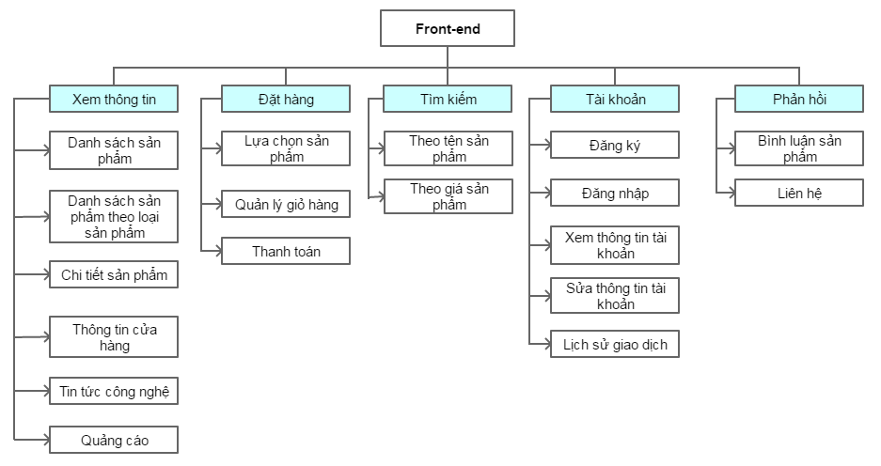
Sơ đồ phần rã chức năng Front – end

Slide 15
Các chức năng Back – end
Các chức năng dành cho người dùng
Quản lý sản phẩm
Quản lý danh mục sản phẩm
Quản lý đơn hàng
Quản lý giao dịch
Quản lý tài khoản
Quản lý phản hồi (liên hệ, bình luận)
Quản lý nội dung (tin tức, quảng cáo, slide)
Thống kê, báo cáo

Slide 16
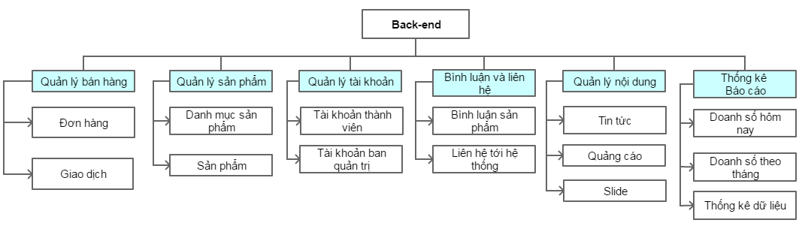
Sơ đồ phần rã chức năng Back – end

Slide 17
Sơ đồ luồng dữ liệu (DFD)

Slide 18
Các tác nhân
Khách hàng: là người giao dịch với hệ thống thông qua các đơn đặt hàng, khách hàng có thể chọn các loại sản phẩm, chọn địa điểm và thời gian giao hàng. Khách hàng có thể đăng ký làm thành viên của hệ thống.
Nhân viên: là người tiếp nhận và xử lý các đơn hàng từ khách hàng.
Quản trị viên: là người điều hành, quản lý và theo dõi mọi hoạt động của hệ thống.

Slide 19
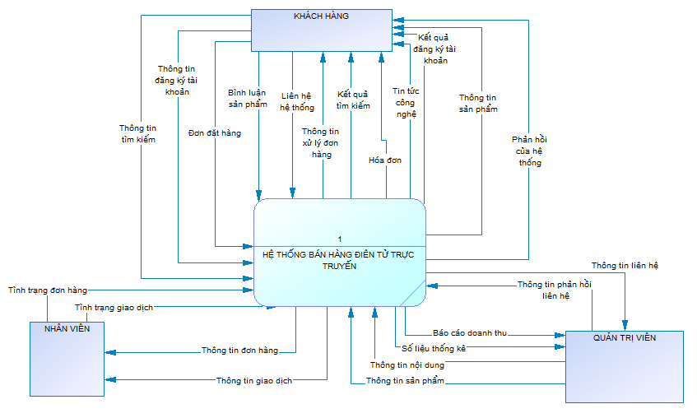
Sơ đồ luồng dữ liệu mức ngữ cảnh

Slide 20
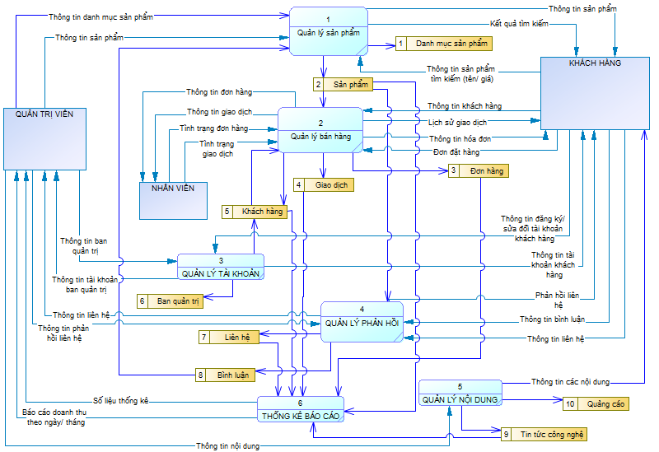
Sơ đồ luồng dữ liệu mức đỉnh (mức 0)

Slide 21
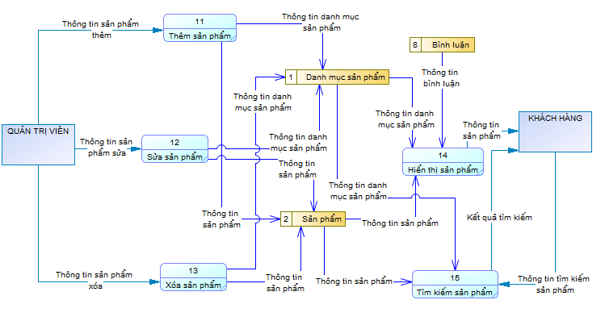
Sơ đồ luồng dữ liệu mức 1
Phân rã tiến trình quản lý sản phẩm

Slide 22
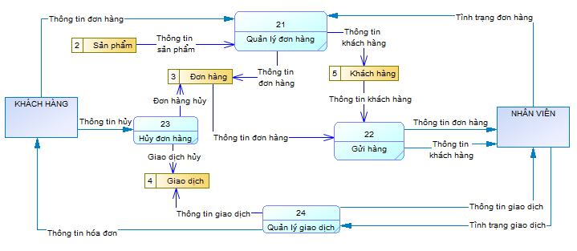
Sơ đồ luồng dữ liệu mức 1
Phân rã tiến trình quản lý bán hàng

Slide 23
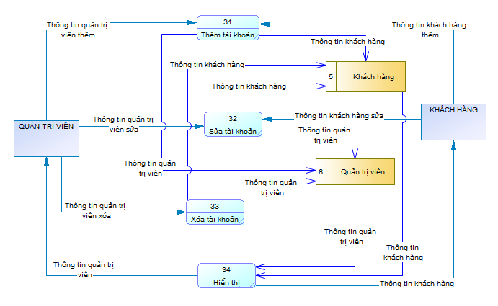
Sơ đồ luồng dữ liệu mức 1
Phân rã tiến trình quản lý tài khoản

Slide 24
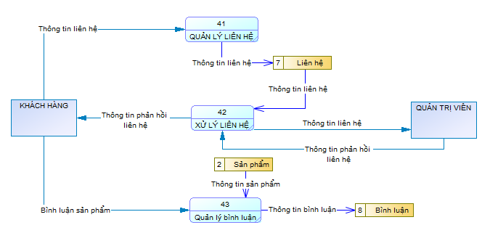
Sơ đồ luồng dữ liệu mức 1
Phân rã tiến trình quản lý phản hồi

Slide 25
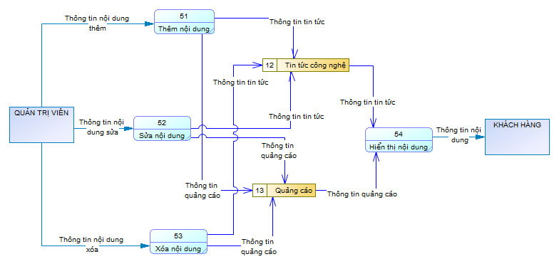
Sơ đồ luồng dữ liệu mức 1
Phân rã tiến trình quản lý nội dung

Slide 26
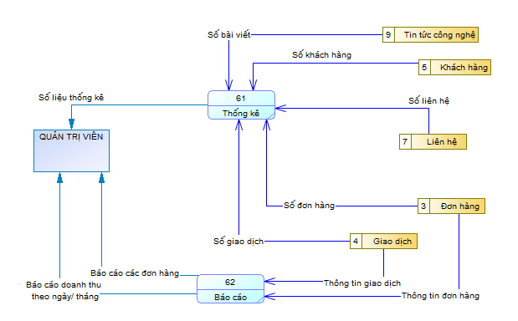
Sơ đồ luồng dữ liệu mức 1
Phân rã tiến trình thống kê, báo cáo

Slide 27
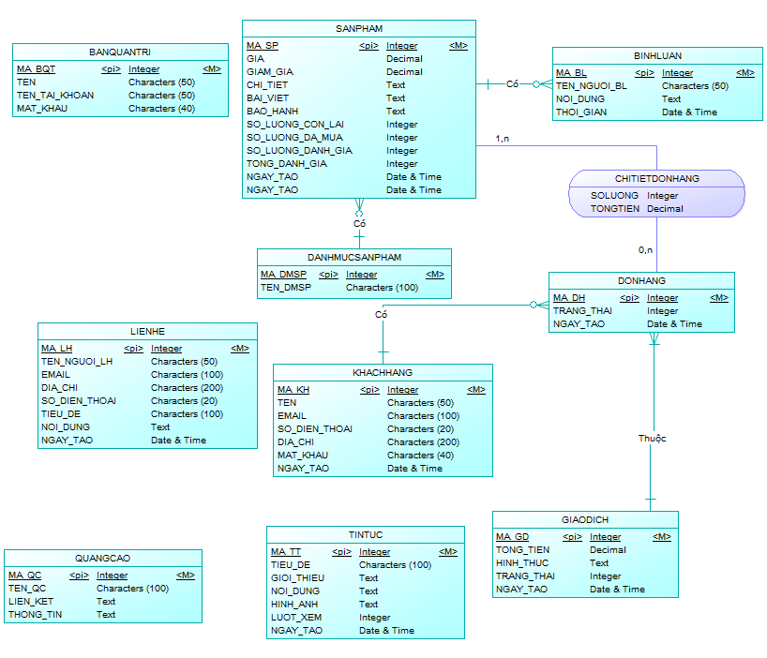
Mô hình quan niệm dữ liệu

Slide 28
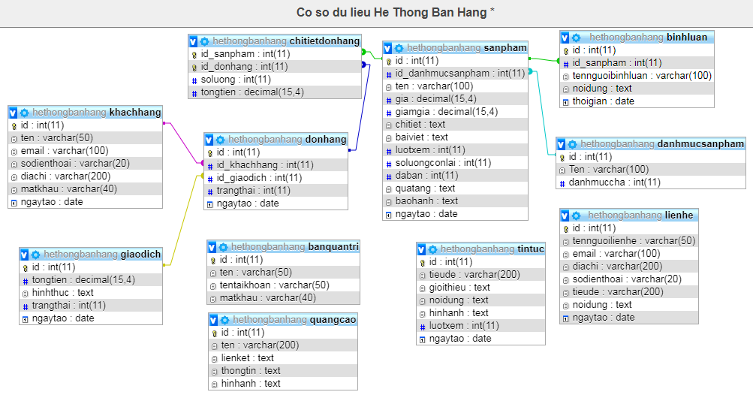
Cơ sở dữ liệu

Slide 29

Phân tích công nghệ

Slide 30
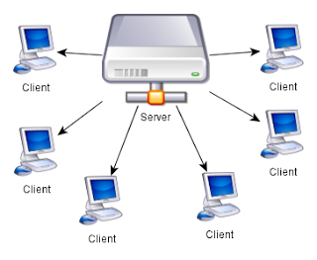
Mô hình Client – Server
Mô hình client – server là một mô hình nổi tiếng trong mạng máy tính, được áp dụng rất rộng rãi và là mô hình của đa phần trang web cũng như mobile app hiện có.
Ý tưởng của mô hình này là máy con (đóng vài trò là máy khách) gửi một yêu cầu (request) để máy chủ (đóng vai trò người cung ứng dịch vụ), máy chủ sẽ xử lý và trả kết quả về cho máy khách.

Slide 31
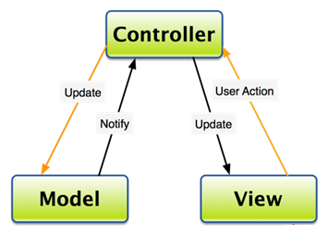
Mô hình MVC
Mô hình MVC là một mô hình kiến phần mềm được tạo ra với mục đích quản lý và xây dựng dự án phần mềm có hệ thống hơn. Mô hình này được dùng khá rộng rãi và đặc biệt là trong các ngôn ngữ lập trình web
Mô hình gồm 3 phần:
Model: có nhiệm vụ thao tác với cơ sở dữ liệu
View: tiếp nhận dữ liệu từ Controller và hiển thị ra các đoạn mã HTML
Controller: đông vai trò trung gian giữa Model và View. Tiếp nhận request từ View, load Model xử lý và trả về response lại View
Ưu điểm
Hệ thống phần ra thành từng phần nên dễ dàng phát triển
Chia thành nhiều module nhỏ nên nhiều người có thể làm chung dự án
Dễ dàng bảo trì và nâng cấp
Dễ debug trong quá trình xây dựng
Nhược điểm
Xây dựng cầu kì và mất thời gian để xây dựng thư viện, cấu trúc

Slide 32

CodeIgniter Framework
CodeIgniter khuyến khích các lập trình viên sử dụng mô hình Model – View - Controller cho các ứng dụng website
CodeIgniter cung cấp một số tính năng:
CodeIgniter là một nền tảng ứng dụng website (web application framework) nguồn mở được dùng để xây dựng các ứng dụng web động tương tác với PHP. CodeIgniter cho phép các nhà phát triển xây dựng một ứng dụng web nhanh hơn (so với việc viết mã hỗn tạp) bằng cách cung cấp một bộ thư viện đầy đủ cho các tác vụ thông thường, cũng như cung cấp một mô hình tương tác đơn giản và dễ hiểu cho việc kết nối tới những bộ thư viện đó.
Ưu điểm
Mô hình code nhẹ cho hệ thống, cải thiện tốc độ thực thi
Đơn giản trong việc cài đặt, cấu hình cấu trúc thư mục
Thông báo lỗi (error reporting)
Mềm dẻo trong định tuyến URI (URI routing)
Hỗ trợ các hàm tương tác với cơ sở dữ liệu
Quản lý session
Định dạng chuẩn hóa form dữ liệu đầu vào
Upload File
Phân trang tự động
Hỗ trợ tìm kiếm
Một lượng lớn các hàm hỗ trợ (helpers) khác

Slide 33
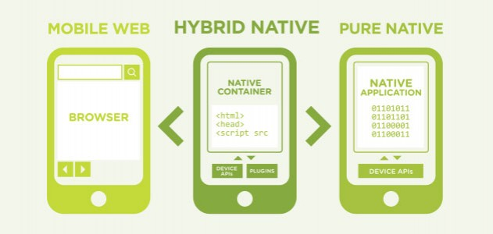
Web/ Native/ Hybrid App
Web App: Là ứng dụng chạy trên nền tảng web. Ứng dụng này sẽ chạy trên trình duyệt của thiết bị.
Native App: Là ứng dụng được phát triển trực tiếp bằng ngôn ngữ của hệ điều hành đó cung cấp.
Hybrid App: Là ứng dụng di động được viết dựa trên nền tảng web,bản chất hoàn toàn là ứng dụng web nhưng có thêm được các tính năng thao tác phần hệ điều hành như tập tin, truy cập máy ảnh, GPS,…

Slide 34

Node.JS
Node.js là một mã nguồn được xây dựng dựa trên nền tảng Javascript V8 Engine. Nodejs sử dụng rộng bởi hàng ngàn lập trình viên trên toàn thế giới. NodeJS có thể chạy trên nhiều nền tảng hệ điều hành khác nhau từ Windows cho tới Linux, MacOs nên đó cũng là một lợi thế. NodeJS cung cấp các thư viện phong phú ở dạng Javascript Module khác nhau giúp đơn giản hóa việc lập trình và giảm thời gian ở mức thấp nhất.

Slide 35

React Native Framework
React Native là framework do Facebook phát hành giúp cho lập trình viên web cũng có thể viết ứng dụng native để khắc phục các điểm yếu của ứng dụng web và hybrid.
Sử dụng React Native có thể xây dựng được cả ứng dụng iOS và Android chỉ cần một ngôn ngữ JavaScript duy nhất.

Slide 36
Learn once, write anywhere
“Học một lần, viết ở bất cứ đâu”: Mục tiêu của Facebook là “có thể phát triển một thư viện và công nghệ nhất quán cho phép các lập trình viên xây dựng các ứng dụng bằng cách sử dụng cùng một bộ nguyên tắc trên bất kỳ nền tảng nào họ muốn”.
Điều mà React Native mang lại chính là nếu lập trình viên hiểu cách xây dựng một ứng dụng trên IOS thì bạn sẽ biết cách xây dựng một ứng dụng trên Android.

Slide 37
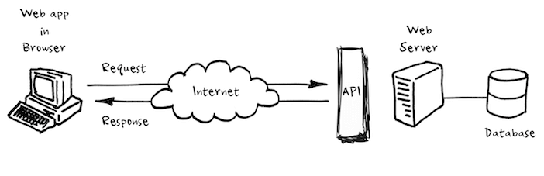
API
API (Application Programming Interface) là phần mềm trung gian cho phép 2 ứng dụng giao tiếp với nhau. Nói đơn giản, API là cầu nối giữa client và server. Client ở đây có thể là máy tính, điện thoại sử dụng hệ điều hành khác nhau và được viết bằng những ngôn ngữ khác nhau. Tương tự, server back-end cũng được viết bằng các ngôn ngữ khác nhau. Để client và server có thể hiểu được nhau thì chúng phải nói cùng một ngôn ngữ. Ngôn ngữ ấy chính là API.

Slide 38

Kết quả nghiên cứu
Cài đặt

Slide 39
Website

Slide 40
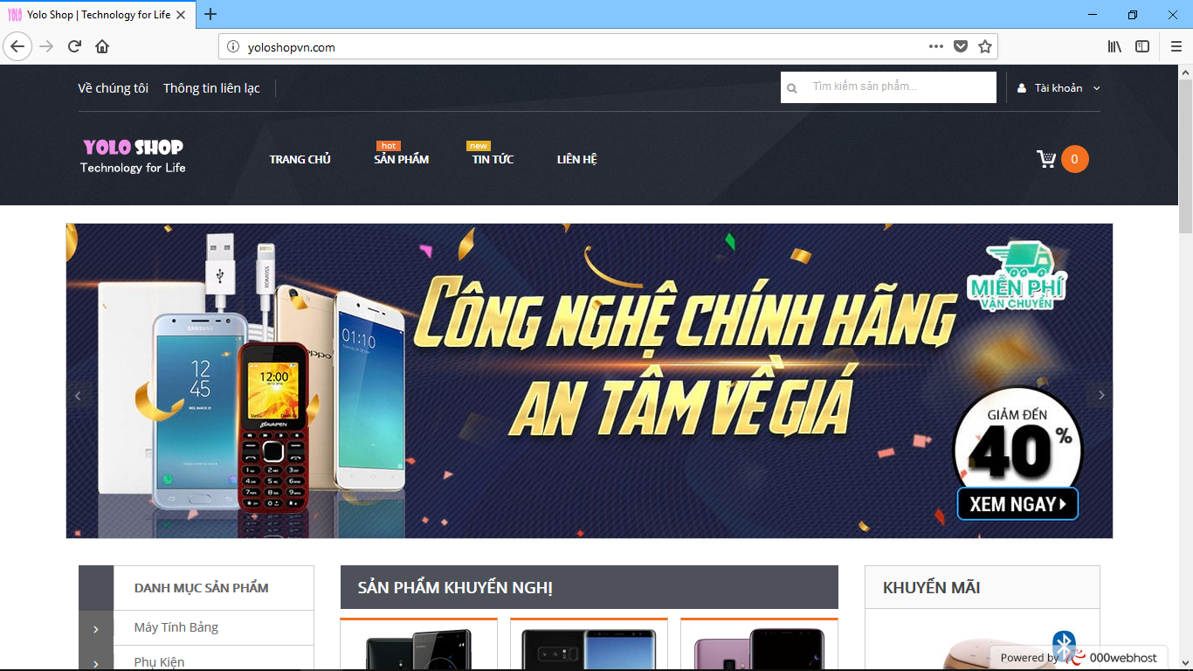
Giao diện website người dùng

Slide 41
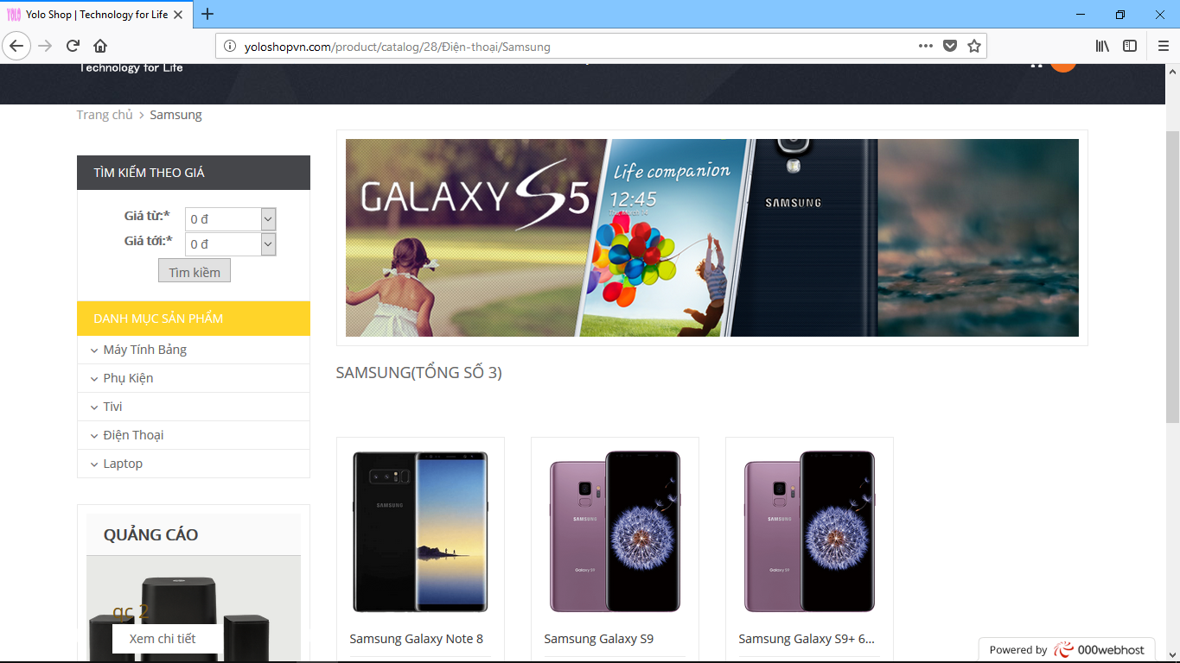
Giao diện website người dùng

Slide 42
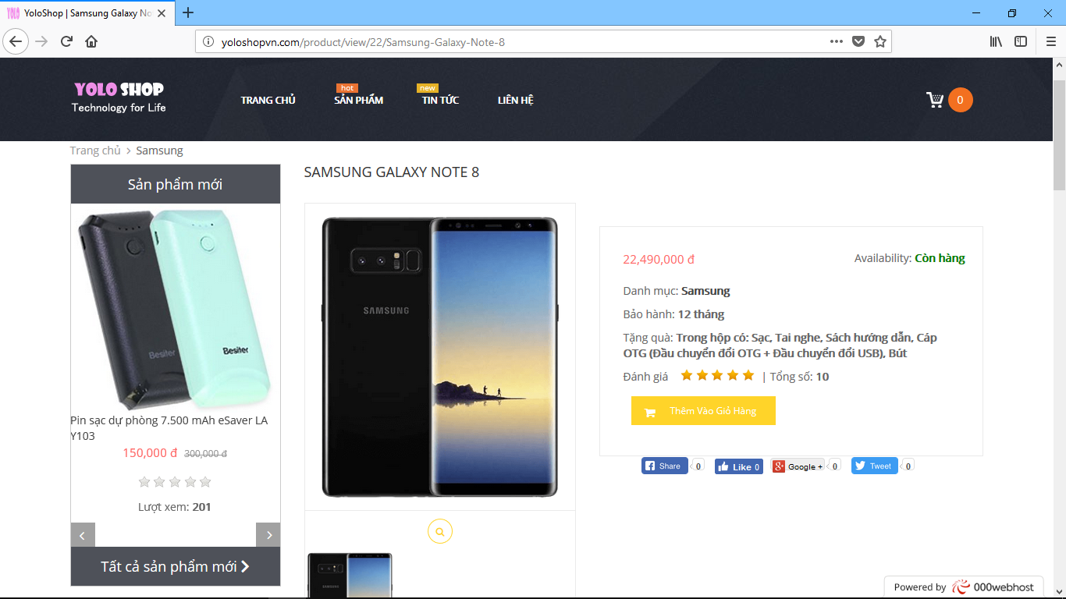
Giao diện website người dùng

Slide 43
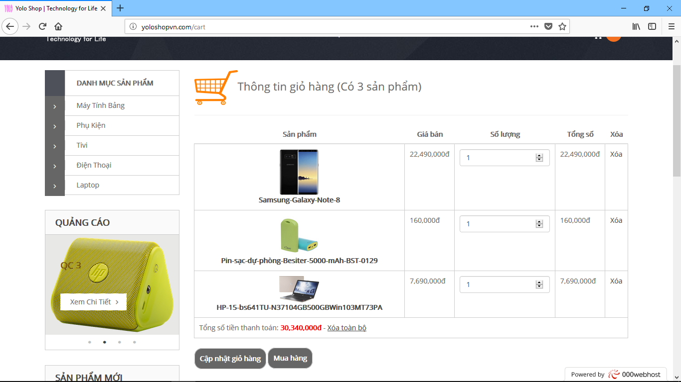
Giao diện website người dùng

Slide 44
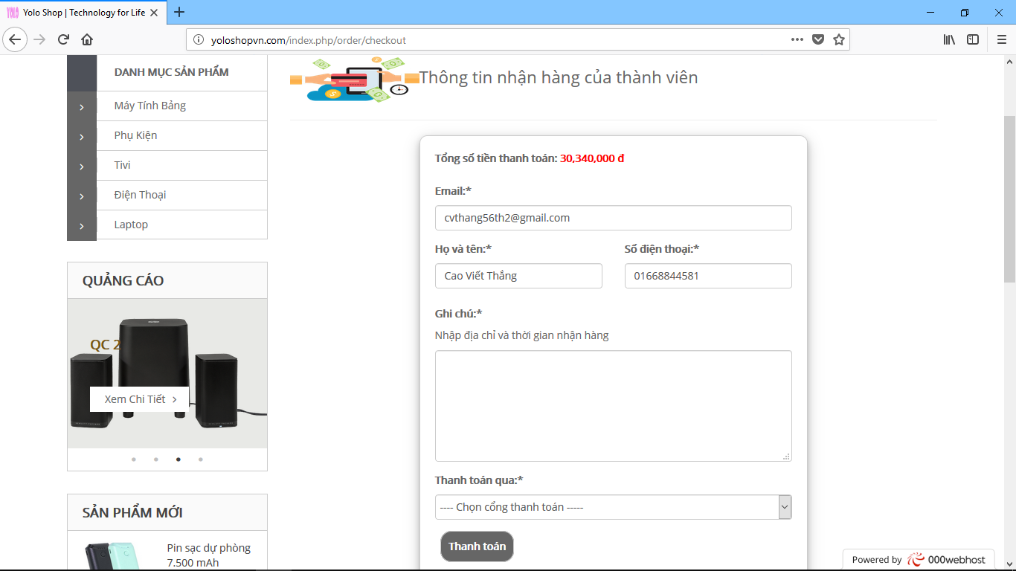
Giao diện website người dùng

Slide 45
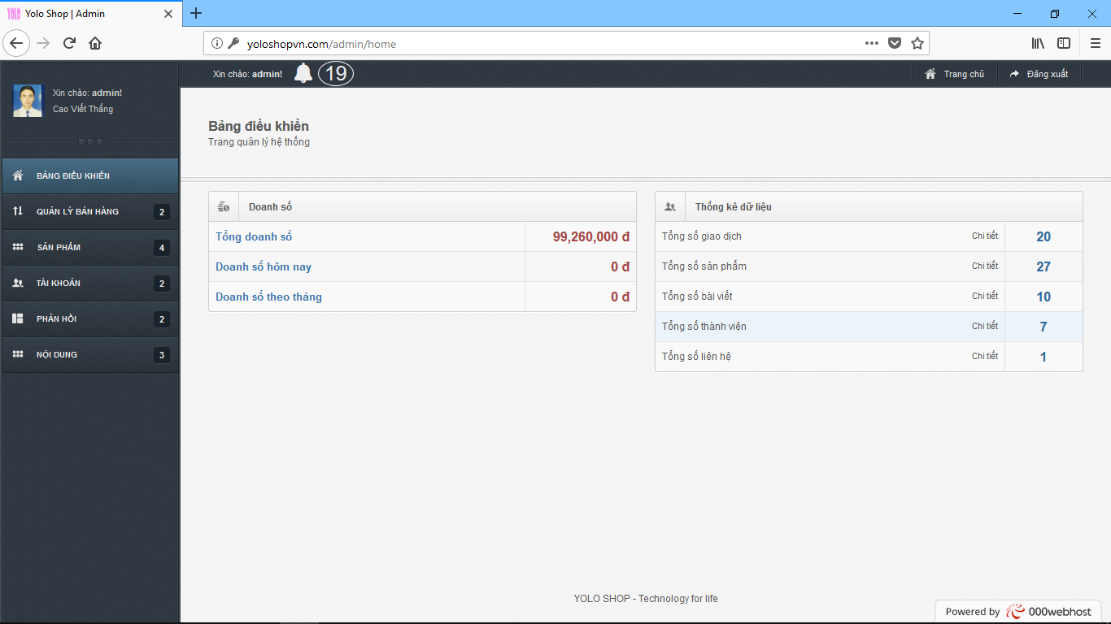
Giao diện website quản trị

Slide 46
Mobile App

Slide 47
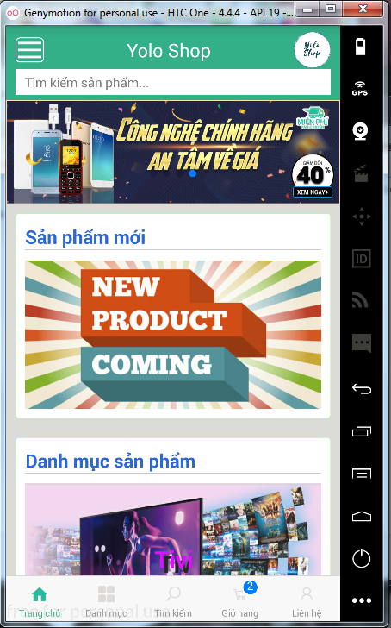
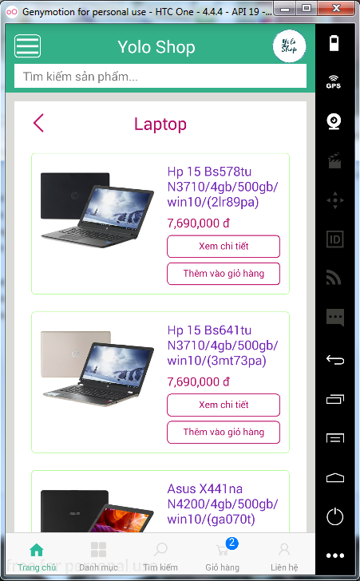
Giao diện app người dùng

Slide 48
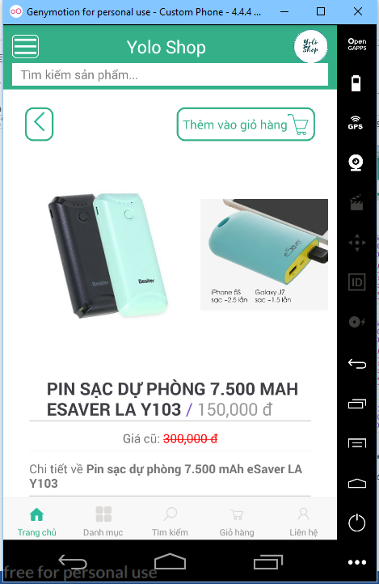
Giao diện app người dùng

Slide 49
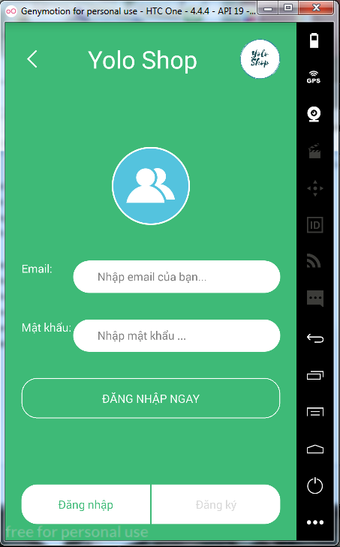
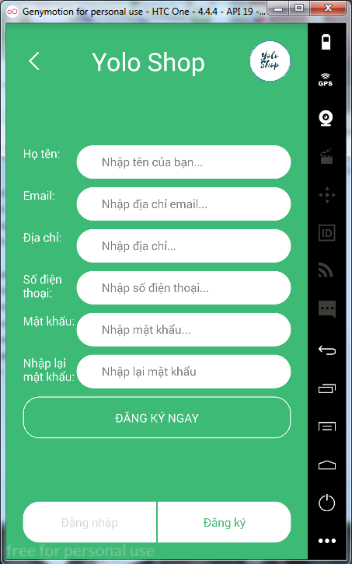
Giao diện app người dùng

Slide 50
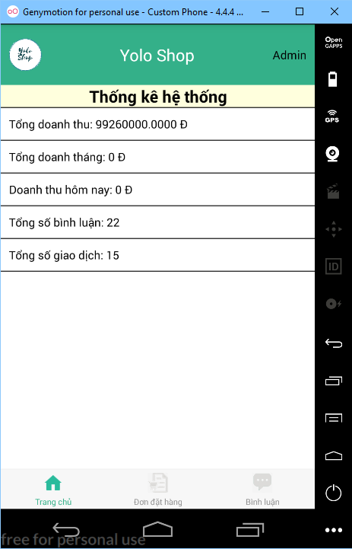
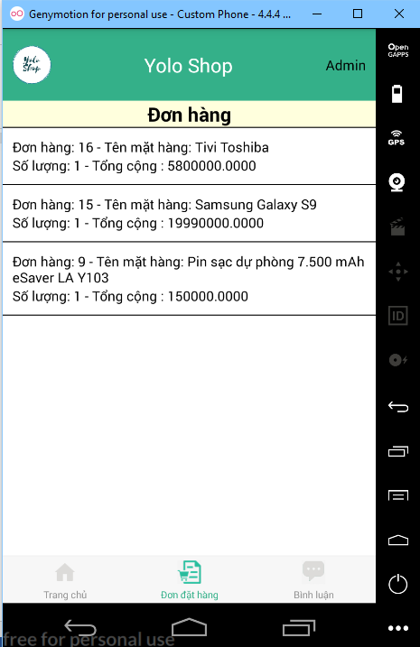
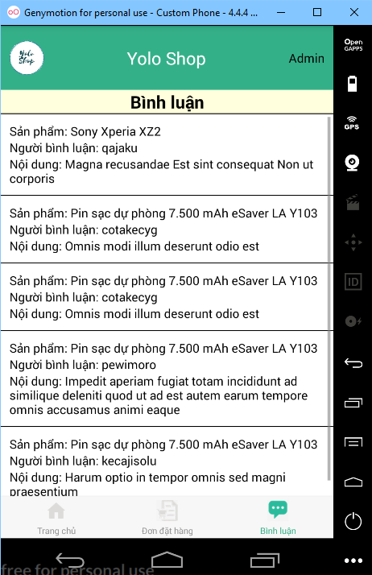
Giao diện app quản trị viên

Slide 51

Kết luận
Và kiến nghị

Slide 52
Kết quả đạt được
Hiểu rõ quy trình bán hàng trực tuyến.
Xây dựng thành công website và mobile app bán hàng điện tử đáp ứng nhu cầu đặt ra của người tiêu dùng cũng như ban quản trị.
Thực hiện kiểm thử phần mềm ở mức độ lập trìnhh.
Đã upload website lên hosting và đặt domain là: http://yoloshopvn.com/

Slide 53
Hướng phát triển của đề tài
Phát triển một hệ thống chợ: có người bán người mua như trang Lazada.vn, Shopee..vn
Phát triển hệ thống thông báo cho người dùng những sản phẩm ưu đãi trong mobile app cũng như website.

Slide 54

Kết thúc phần báo cáo!

